Slide 1

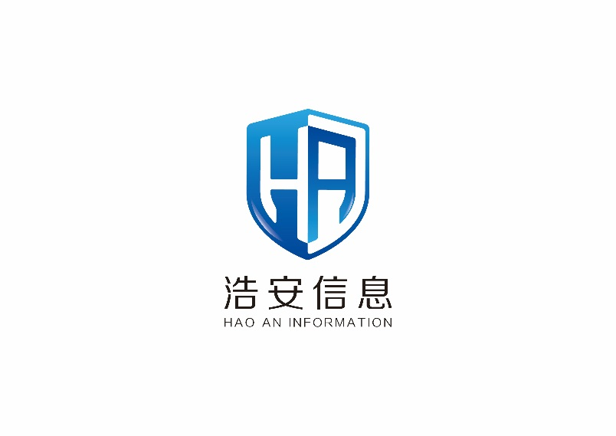
浙江浩安信息技术有限公司
公司介绍
2018.3

Slide 2
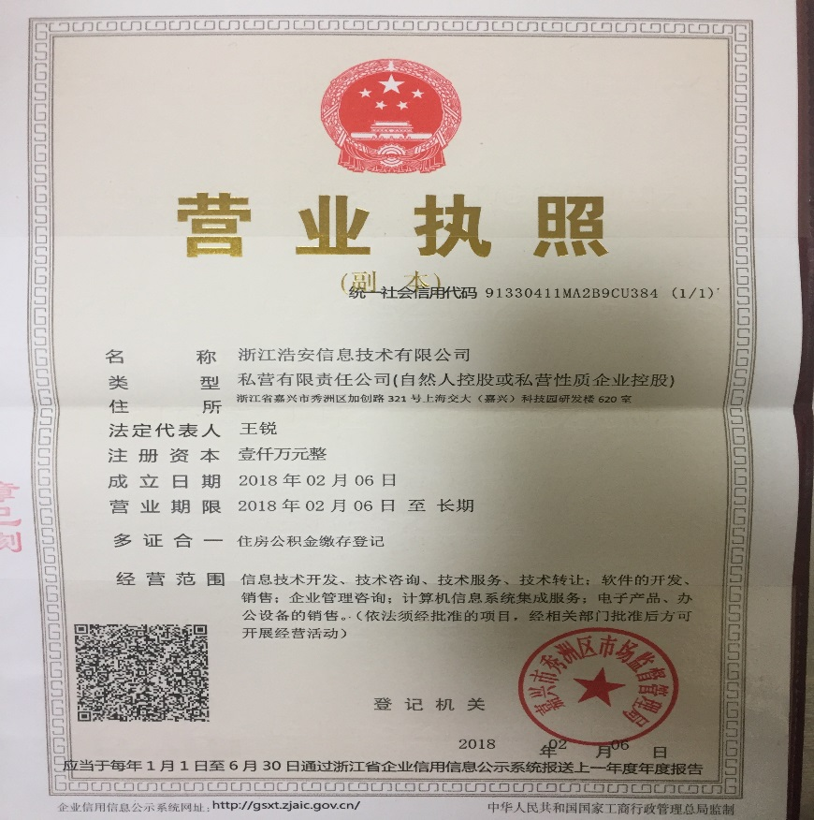
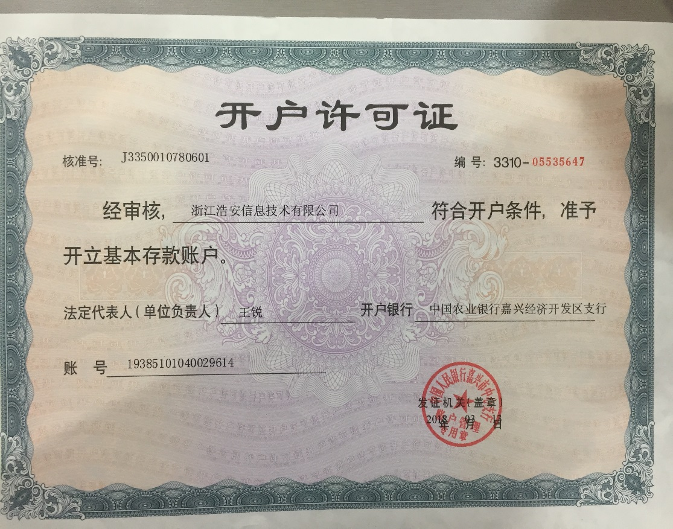
公司情况简介
浙江浩安信息技术有限公司（简称“浩安信息”）成立于2018年2月，注册资金1000万元，是一家专业从事信息安全产品研发销售的创新科技型企业，由美国印第安纳大学计算机安全博士、微软公司前信息安全资深研究员王锐博士创建，公司产品主要专注于账号安全和数据安全应用方向，现有员工12人，总部位于浙江省嘉兴市。

Slide 3



公司动态
2018.2
2018.2
2018.3
浩安信息入选浙江嘉兴“菁英引领”计划，获得政府政策优待和资金补助。
浩安信息作为主要支撑方参与国家信息技术安全研究中心的金融行业账号安全研究课题
浩安信息与浙江清华长三角研究院联合成立“浙江清华长三角研究院信息安全研究中心”
* “创新嘉兴·精英引领计划”是针对嘉兴市创业创新领军人才的一个引进培养计划。列入“创新嘉兴·精英引领计划”的嘉兴市创业创新项目和领军人才，可享受嘉兴市委、市人民政府提供的各项引才优待政策。
* 国家信息技术安全研究中心是经中央编制委员会批准组建的从事信息安全核心技术研究、为国家信息安全保障服务的科研单位，国家确定的信息安全风险评估专控队伍，是公安部指定的信息安全等级保护测评单位。
* 浙江清华长三角研究院是习近平主席倡导成立，由浙江省人民政府与清华大学联合组建的研究机构，是一家实行企业化管理的事业单位，研究院专注于开展科技创新、技术服务、人才培养和高新技术产业化工作，推动长三角地区经济社会发展方式转变。

Slide 4




公司产品
浩安信息专注于账号安全、企业数据安全保护的产业方向，目前已经研发出多款应用于企业账号风险检测、企业敏感数据保护、区块链数据安全场景。
主要产品服务
1
企业账号风险检测服务
2
企业账号泄露风险检测主机
3
企业敏感数据保护主机
4
区块链数据安全保护主机

Slide 5
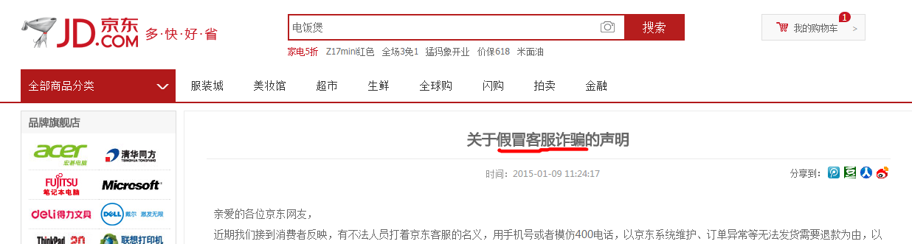
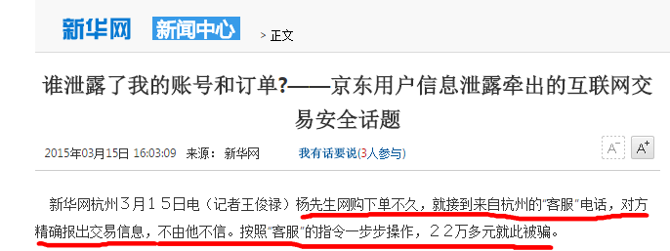






公司案例
截至目前，浩安信息的产品方案已在京东集团、浪潮云、上海总工会实际应用, 广受好评；在东方航空、中国信息安全测评中心、国家信息技术安全研究中心已开展测试，效果显著并已达成采购意向。
案例一览表（不断更新）：
京东集团案例分享：
客户名称 | 目前状态
京东集团 | 产品已交付
浪潮云 | 产品已交付
上海总工会 | 产品已交付
东方航空 | 已完成测试，即将采购
中国信息安全测评中心 | 已完成测试，即将采购
国家信息技术安全研究中心 | 已完成测试，即将采购
国防科技大学网络管理中心 | 已完成测试，即将采购
项目背景：
京东是中国收入规模最大的互联网企业，随着京东业务高速发展，也逐渐成为黑客、诈骗份子的重要目标。京东近年来深受账号泄露造成的撞库攻击、客服诈骗之苦，用户造成累计数以百万的损失；2016年京东曝出12G用户数据泄露事件，包含身份证、密码、电话等敏感信息，用户投诉不断、企业声誉受损严重，企业对于账号安全管理处理失控状态。
项目收益：
2017年京东采购企业账号风险检测主机对现有用户账号数据进行全面排摸检测，检出率超过20%，效果非常显著。随后京东针对检测出已经泄露账号用户采取主动防御举措，如主动提醒、用户登录时密码强制修改等，同时利用检测主机不断更新的账号风险情报数据进行定期的账号风险检查，极大降低安全风险，减少黑客攻击造成的损失，间接价值不可估量。

Slide 6
Thanks！

